Slide 1
课堂习题
吴国丽
2019.12.03

Slide 2
一、用例图习题

Slide 3
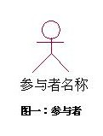
用例图
定义：用例图是指由参与者（Actor）、用例（Use Case），边界以及它们之间的关系构成的用于描述系统功能的视图。用例图（User Case）是外部用户（被称为参与者）所能观察到的系统功能的模型图。
用例图构成元素：参与者（Actor）、用例（User Case）、系统边界、关系
参与者：是指系统以外的，使用系统或与系统交互中所扮演的角色（用户、组织或外部系统）。参与者不是指人或事物本身，而是表示人或事物当时所扮演的角色。用一个小人表示。
Notes:
先来回顾一下用例图
参与者不是特指人，因此参与者可以是人，可以是事物，也可以是时间或其他系统等等。还有一点要注意的是，参与者不是指人或事物本身，。。。。

Slide 4
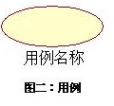
用例图
用例（Use Case）：用例就是外部可见的系统功能，对系统提供的服务进行描述。用椭圆表示。用例命名看可用用简单、描述性的名称，一般为带有动作性的词。
系统边界：用来表示正在建模系统的边界。边界内表示系统的组成部分，边界外表示系统外部。系统边界在画图中用方框来表示，同时附上系统的名称，参与者画在边界的外面，用例画在边界里面。（系统边界的作用有时候不是很明显，在画图时可省略。）
Notes:
。。。可以这样理解，用例就是参与者想要系统做的事情。

Slide 5



用例图
关系：用例图中涉及的关系有：关联、泛化、包含、扩展。如下表所示：
关系类型 | 说明 | 符号表示
关联 | 参与者与用例间的关系，用单向箭头，表示谁启动用例，每个用例都有角色启动，除了包含和扩展用例。
泛化 | 参与者之间或用例之间的关系，一个用例和其几种情形的用例间构成泛化关系。往往父用例表示为抽象用例。任何父用例出现的地方子用例也可出现。
包含 | 用例之间的关系，其中一个用例（基本用例，base use case）的行为包含了另一个用例（包含用例，inclusion use case）的行为。
扩展 | 用例之间的关系，一个用例可以被定义为基础用例的增量的扩展，称作为扩展关系。

Slide 6
1、某网络学院决定开发一个管理所有学生和教师信息的交互式网络系统，该系统提供如下服务：
(1) 浏览学生信息：网络学院的任何人员，包括学生和老师，均可以浏览学院任何学生的信息，包括 姓名、学号和专业名称。
(2) 浏览教师信息：网络学院的任何人，包括学生和老师，均可以浏览学院任何教师的息，包括姓 名、工号和职称。
(3) 登录：网络学院给学院每个人一个账号。拥有授权帐号的学生和老师，可以使用系统提供的页面 设置个人密码，并使用该账号和密码向系统注册。
(4) 修改个人信息：学生或老师向系统注册后，可以发送电子邮件或使用系统提供的页面，对个人信 息进行修改。
(5) 删除个人信息：只有网络学院的管理人员才能删除不再是学院学生或老师的人员的有关信息。
试问哪些是参与者？哪些是用例？并用UML的用例图睹述系统行为。
Notes:
参与者，用例，关系

Slide 7
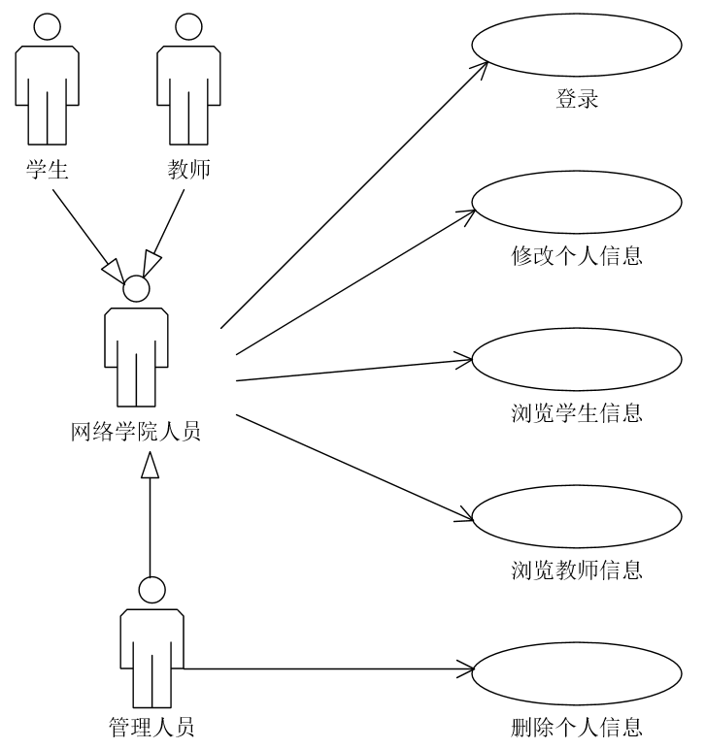

Notes:
参与者，用例，关系
参与者有哪些。。
用例有哪些。。
关系：学生，教师，管理人员都是网络学院人员的父类，这里是泛化的关系，所以用空心的箭头

Slide 8
2、试画出学生成绩管理系统的用例图。
学生和教师都可以登录，登录时发现忘了密码，可以找回密码；学生可以查询成绩；教师可以录入成绩，修改成绩，保存成绩，查询成绩，删除成绩。
Notes:
参与者，用例，关系分别是什么

Slide 9
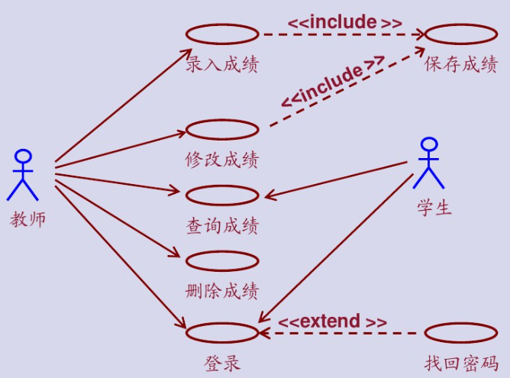

Notes:
参与者有哪些
用例有哪些
关系：这里的用例中，录入成绩和修改成绩都包含一个保存成绩的用例，所以这里用到的是包含关系的表示
同时，找回密码用例是登录用例这个基础案例的增量扩展，在登录时如果忘记密码，还可以提供找回密码的服务，所以这里的关系符号是用扩展的符号。

Slide 10
3、试画出网上选课系统的用例图。
系统管理员和学生都可以登录，登录时发现忘了密码，可以找回密码，查看课程信息，按课程编号查询，按课程名查询，删除已选课程；只有学生可以选择课程。只有系统管理员可以维护课程信息。请画出该网上选课系统的用例图。
Notes:
参与者，用例，关系

Slide 11
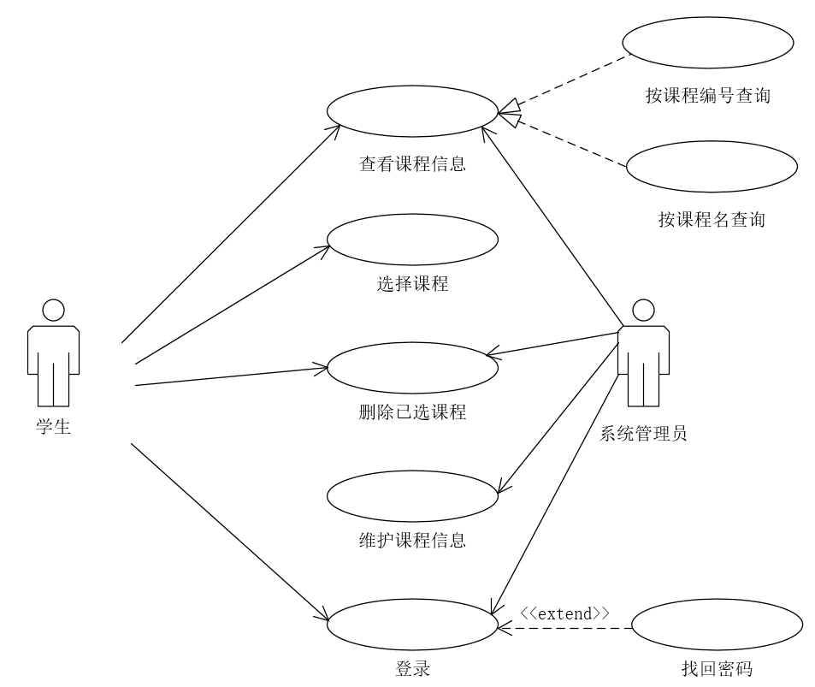
Notes:
这个用例图中，按课程编号查询和按课程名查询是查看课程信息的子类，这里的关系是泛化关系，用这个空心的箭头表示。
这里的登录和找回密码和前一题是一样的，也是扩展的关系。

